Slide 1
Úvod do studia Bible
Dáša Pospíšilová, EBED AC Vyškov, 3. února 2013

Slide 2
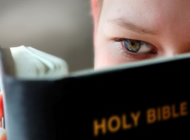

Slide 3
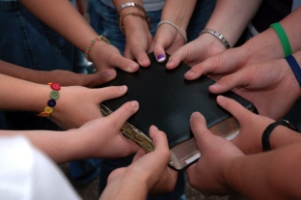

Slide 5
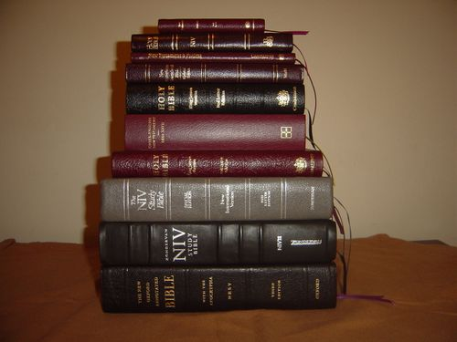

Slide 6
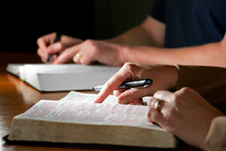

Slide 7
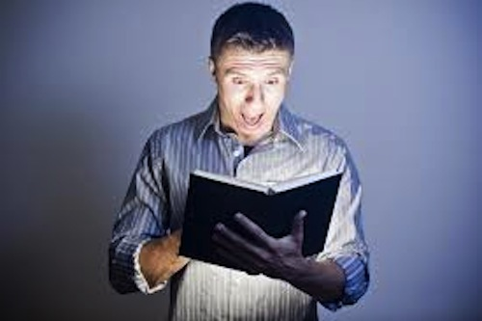

Slide 8
Úvod do studia Bible
Dáša Pospíšilová, EBED AC Vyškov, 3. února 2013

Slide 9
Úvod do studia Bible
základní informace
66 knih
SZ (39) - dějiny Izraele
NZ (27) - evangelia, dopisy věřícím
jazyky: hebrejsky, aramejsky, poté řecky
později uspořádána do kapitol, veršů - snadnější orientace

Slide 10
Úvod do studia Bible
Veškeré Písmo je vdechnuté Bohem a je nanejvýš užitečné. Vyučuje nás a usvědčuje, napravuje a vychovává ve spravedlnosti, aby byl Boží člověk dokonale připraven a vybaven ke každému dobrému dílu. 2.Timoteus 3,16- 17
Co říká?
Co to znamená?
Jak to v životě aplikovat?

Slide 11
Úvod do studia Bible
Bible je kniha nadčasová - pro všechny lidi
všech dob
všech zemí
všech národů
všech ras
všech pohlaví
všech věkových skupin
...tzn. i pro TEBE ☺

Slide 12
Metody studia Písma
APLIKAČNÍ - zahrnuje čtení určité biblické pasáže, rozjímání v modlitbě nad pasáží, a hledání toho, co nám Duch svatý chce ukázat do našeho života
TEMATICKÁ - pokládáme otázku ještě před studiem určeného tématu, ne více než 5 otázek
INDUKTIVNÍ - neřekne nám, co Bible znamená, ani čemu bys měl věřit, pomůže ti pochopit Bibli tak, že ti ukáže, jak se máš dívat a sám pro sebe objevovat, co říká Tobě!
další

Slide 13
Induktivní metoda studia
Začni modlitbou!
Hledej smysl knihy!
Proč ji autor napsal? (Jan 20/30-31)
Kdo ji napsal?
Jak to vypadá celé?
Jak vypadají jednotlivé části?
Vnímej kontext! (zeměpisný, historický, chronologický, kulturní)
Sleduj kontrasty a srovnání
6 otázek!!! (kdo? co? kdy? kde? proč? jak?)

Slide 14
6 otázek
O KOM nebo O ČEM je tato kapitola? (osoba, událost, předmět)
CO se z tohoto oddílu naučím o zmíněném člověku, události či předmětu?
KDY se to děje nebo KDY se to stane?
KDE se to děje nebo KDE se to stane?
PROČ se o tom vůbec mluví? PROČ je to zde zmíněno? PROČ tento člověk udělal právě to? PROČ se to stalo? PROČ se to stane?
JAK to udělali? JAK se to stalo? JAK se to stane?

Slide 15
Pár praktických rad
a) zabýváš-li se textem, abys zjistil, co říká - je to STUDIUM. b) když objevíš, co to znamená - to je interpretace - VÝKLAD. c) a když víš, co Bůh říká i co to znamená a žiješ ve světle toho, co jsi poznal - to je APLIKACE. A o to nám jde ☺☺☺
když přečteme kapitolu z Bible, zjistíme, že některá slova se tam opakují, tzv. KLÍČOVÁ SLOVA, lze jimi „odemykat“ význam textu jako klíčem (barevně).
ZÁJMENA (vztahují se ke klíčovému slovu – „SLOVO“ - ně, něho, něm, …)
SYNONYMA (znějí jinak, ale mají stejný význam - Bůh, Otec, Všemocný…)
SEZNAM (označ barevně, nebo jen podtrhni)

Slide 16
1 Na počátku bylo Slovo a to Slovo bylo u Boha a to Slovo bylo Bůh. 2 To bylo na počátku u Boha. 3 Všechno povstalo skrze něj a bez něj nepovstalo nic, co je. 4 V něm byl život a ten život byl světlem lidí. 5 A to světlo svítí ve tmě a tma je nepohltila. 6 Od Boha byl poslán člověk jménem Jan. 7 Přišel kvůli svědectví, svědčit o tom Světle, aby všichni uvěřili skrze něj. 8 On nebyl to Světlo, ale přišel, aby o Světle vydal svědectví. 9 Tento byl to pravé Světlo osvěcující každého člověka přicházejícího na svět: 10 Byl na světě a svět povstal skrze něj, ale svět ho nepoznal. 11 Přišel do svého vlastního, ale jeho vlastní ho nepřijali. 12 Ale těm, kteří ho přijali, dal právo být Božími dětmi - všem těm, kdo věří v jeho jméno. 13 Takoví nejsou narozeni z krve, ani z vůle těla, ani z vůle muže, ale z Boha. 14 To Slovo se stalo tělem a přišlo žít mezi nás. Spatřili jsme jeho slávu, slávu, jakou má od Otce jednorozený Syn, plný milosti a pravdy. 15 Jan o něm vydával svědectví a volal: "Toto je ten, o němž jsem řekl: Ten, který přichází za mnou, je přede mnou, neboť byl dříve než já.” 16 Z jeho plnosti jsme všichni přijali, a sice milost za milost. 17 Zákon byl vydán skrze Mojžíše, milost a pravda však přišla skrze Mesiáše Ježíše. 18 Boha nikdy nikdo neviděl; jednorozený Syn, který je v Otcově náručí, ten jej vylíčil. Jan 1:1-18

Slide 17
1 Na počátku bylo Slovo a to Slovo bylo u Boha a to Slovo bylo Bůh. 2 To bylo na počátku u Boha. 3 Všechno povstalo skrze něj a bez něj nepovstalo nic, co je. 4 V něm byl život a ten život byl světlem lidí. 5 A to světlo svítí ve tmě a tma je nepohltila. 6 Od Boha byl poslán člověk jménem Jan. 7 Přišel kvůli svědectví, svědčit o tom Světle, aby všichni uvěřili skrze něj. 8 On nebyl to Světlo, ale přišel, aby o Světle vydal svědectví. 9 Tento byl to pravé Světlo osvěcující každého člověka přicházejícího na svět: 10 Byl na světě a svět povstal skrze něj, ale svět ho nepoznal. 11 Přišel do svého vlastního, ale jeho vlastní ho nepřijali. 12 Ale těm, kteří ho přijali, dal právo být Božími dětmi - všem těm, kdo věří v jeho jméno. 13 Takoví nejsou narozeni z krve, ani z vůle těla, ani z vůle muže, ale z Boha. 14 To Slovo se stalo tělem a přišlo žít mezi nás. Spatřili jsme jeho slávu, slávu, jakou má od Otce jednorozený Syn, plný milosti a pravdy. 15 Jan o něm vydával svědectví a volal: "Toto je ten, o němž jsem řekl: Ten, který přichází za mnou, je přede mnou, neboť byl dříve než já.” 16 Z jeho plnosti jsme všichni přijali, a sice milost za milost. 17 Zákon byl vydán skrze Mojžíše, milost a pravda však přišla skrze Mesiáše Ježíše. 18 Boha nikdy nikdo neviděl; jednorozený Syn, který je v Otcově náručí, ten jej vylíčil. Jan 1:1-18

Slide 18
Úkoly do skupinek
Přečtěte si Jan 1/ 32-41
Odpovězte na tyto otázky:
1) Co se dozvídáme o Kristu? (jednotlivá slova, zájmena, synonyma…)
2) Které pravdy, skutečnosti pomohly Janovi naplnit cíl, se kterým psal své evangelium? (Jan 20, 30-31)
3) Co z přečteného oddílu můžeš použít pro svůj život?

